Slide 1
Заседание комиссии при главе Высокогорского муниципального района противодействию коррупции
27 сентября 2013 г.

Slide 2
Повестка заседания
Об итогах антикоррупционного мониторинга за 1 полугодие 2013 г. (докладывают Ильдарханова-Балчиклы Г.И.; Ахметзянов Н.К.; Хайрутдинова Ф.Ф.; Минзянов Р.Г.)
Об итогах проверки контрольно-счетной палаты Высокогорского муниципального района (докладывает Ф.К.Мухаметшин)
Вопросы минимизации «бытовой» коррупции» (докладывает Ильдарханова-Балчиклы Г.И.)
О состоянии работы по выявлению случаев возникновения конфликта интересов, одной из сторон которого являются лица, замещающие муниципальные должности и мерах по ее совершенствованию (докладывает Л.Г.Шамгунова)
5. Рассмотрение протокола заседания Совета при Президенте
РТ по противодействию коррупции от 12.09.2013
(докладывает Ильдарханова-Балчиклы Г.И.)

Slide 3
Об итогах антикоррупционного мониторинга за 1 полугодие 2013 г.
Антикоррупционный мониторинг представлен в следующих частях:
1.Анализ фактов способствующих коррупции-
1.1. Дошкольное образование,
1.3. Деятельность по размещению заказов на поставку товаров, выполнение работ (оказание услуг) для государственных и муниципальных нужд
2. Преступления коррупционной направленности по муниципальным образованиям Республики Татарстан
3. Обращения граждан и организаций, содержащих информацию о фактах коррупции
3.1. Обращение о фактах коррупции в Аппарат Президента РТ и Аппарат Кабинета Министров РТ
3.2. Обращение о фактах коррупции в органы исполнительной власти и органы местного самоуправления муниципальных образований РТ
4. Профилактика коррупционных и иных правонарушений в системе государственной и муниципальной службы
5. Нарушение закона «О муниципальной службе». Профилактическая работа с муниципальными служащими
6. Антикоррупционная экспертиза нормативных правовых актов и проектов нормативных правовых актов
7. Мероприятия по контролю за соблюдением бюджетного законодательства
8. Антикоррупционная пропаганда
9. Рейтинговая оценка деятельности субъектов антикоррупционной политики
9.1. Органы исполнительной власти Республики Татарстан
9.2. Территориальные органы федеральных органов исполнительной власти по Республике Татарстан
9.3. Органы местного самоуправления муниципальных районов и городских округов Республики Татарстан

Slide 4
Об итогах антикоррупционного мониторинга за 1 полугодие 2013 г.
По данным социологического исследования 2012 года население Республики Татарстан оценивает эффективность антикоррупционной деятельности органов власти в среднем в 3,6 балла по пятибалльной системе. Жители муниципальных образований республики высказывают различные мнения, оценивая эффективность данной работы от 2,5 до 4,6 баллов. Менее среднего значения по республике оценили антикоррупционную деятельность жители Агрызского, Азнакаевского. Алексеевского, Алькеевского, Альметьевского, Апастовского, Арского, Бавлинского, Балтасинского, Бугульминского, Буинского, Верхнеуслонского, Высокогорского, Зеленодольского, Кукморского. Нижнекамского, Новошешминского. Рыбно-Слободского, Тукаевского, Тюлячинского, Чистопольского, Ютазинского муниципальных районов.

Slide 5
Об итогах антикоррупционного мониторинга за 1 полугодие 2013 г.
1.1. ДОШКОЛЬНОЕ ОБРАЗОВАНИЕ
Начальник МУ «Отдел образования исполнительного комитета Высокогорского муниципального района»- Ахметзянов Н.К.

Slide 6
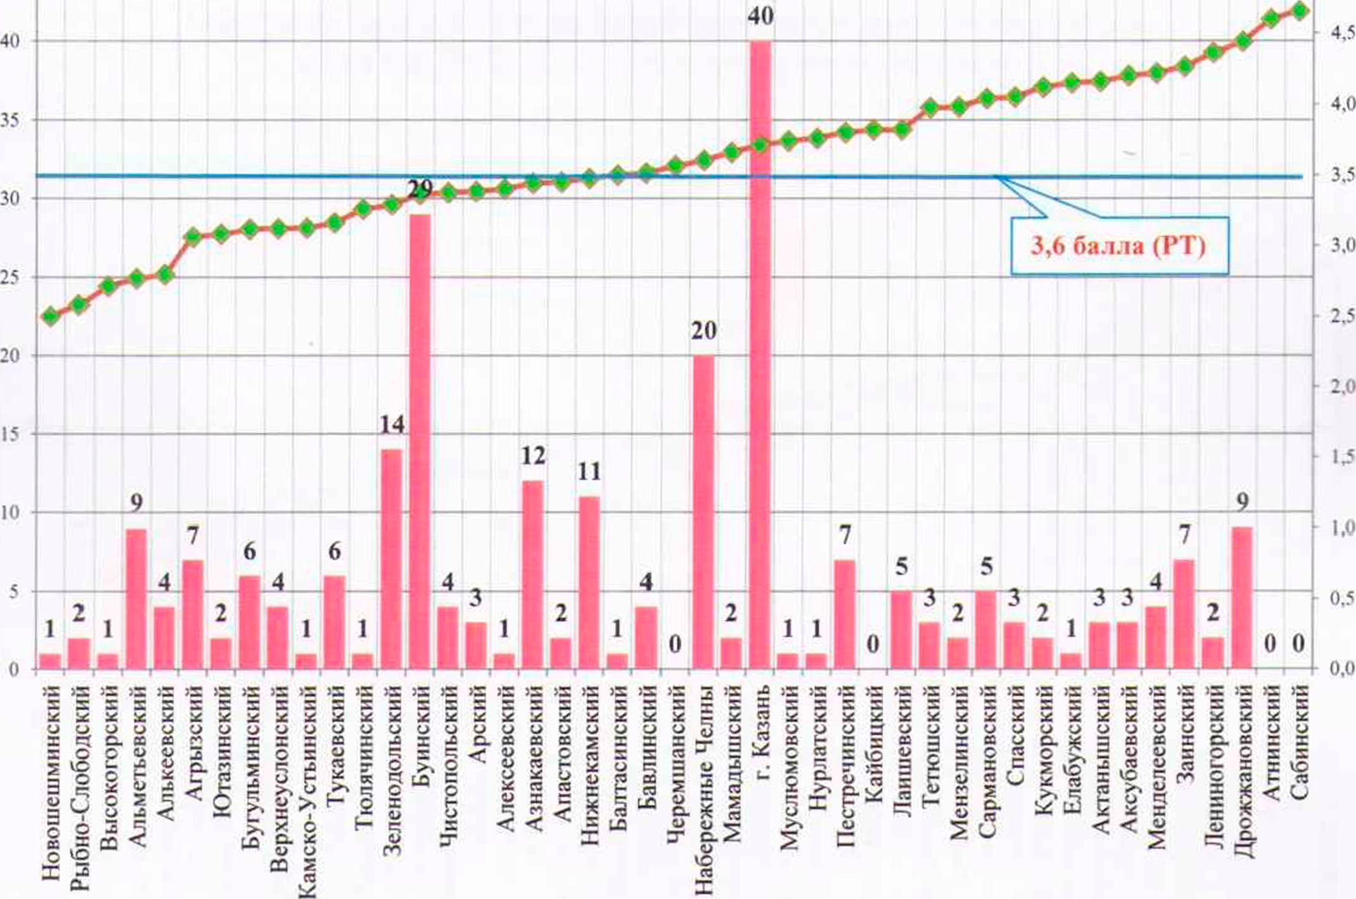
Об итогах антикоррупционного мониторинга за 1 полугодие 2013 г.
Количество обращений граждан о фактах коррупции в Аппарат Президента РТ и Аппарат Кабинета Министров РТ с 2011г. по 1 полугодие 2013г.
Оценка населением эффективности деятельности органов местного самоуправления в части противодействия коррупции (средний балл)

Slide 7
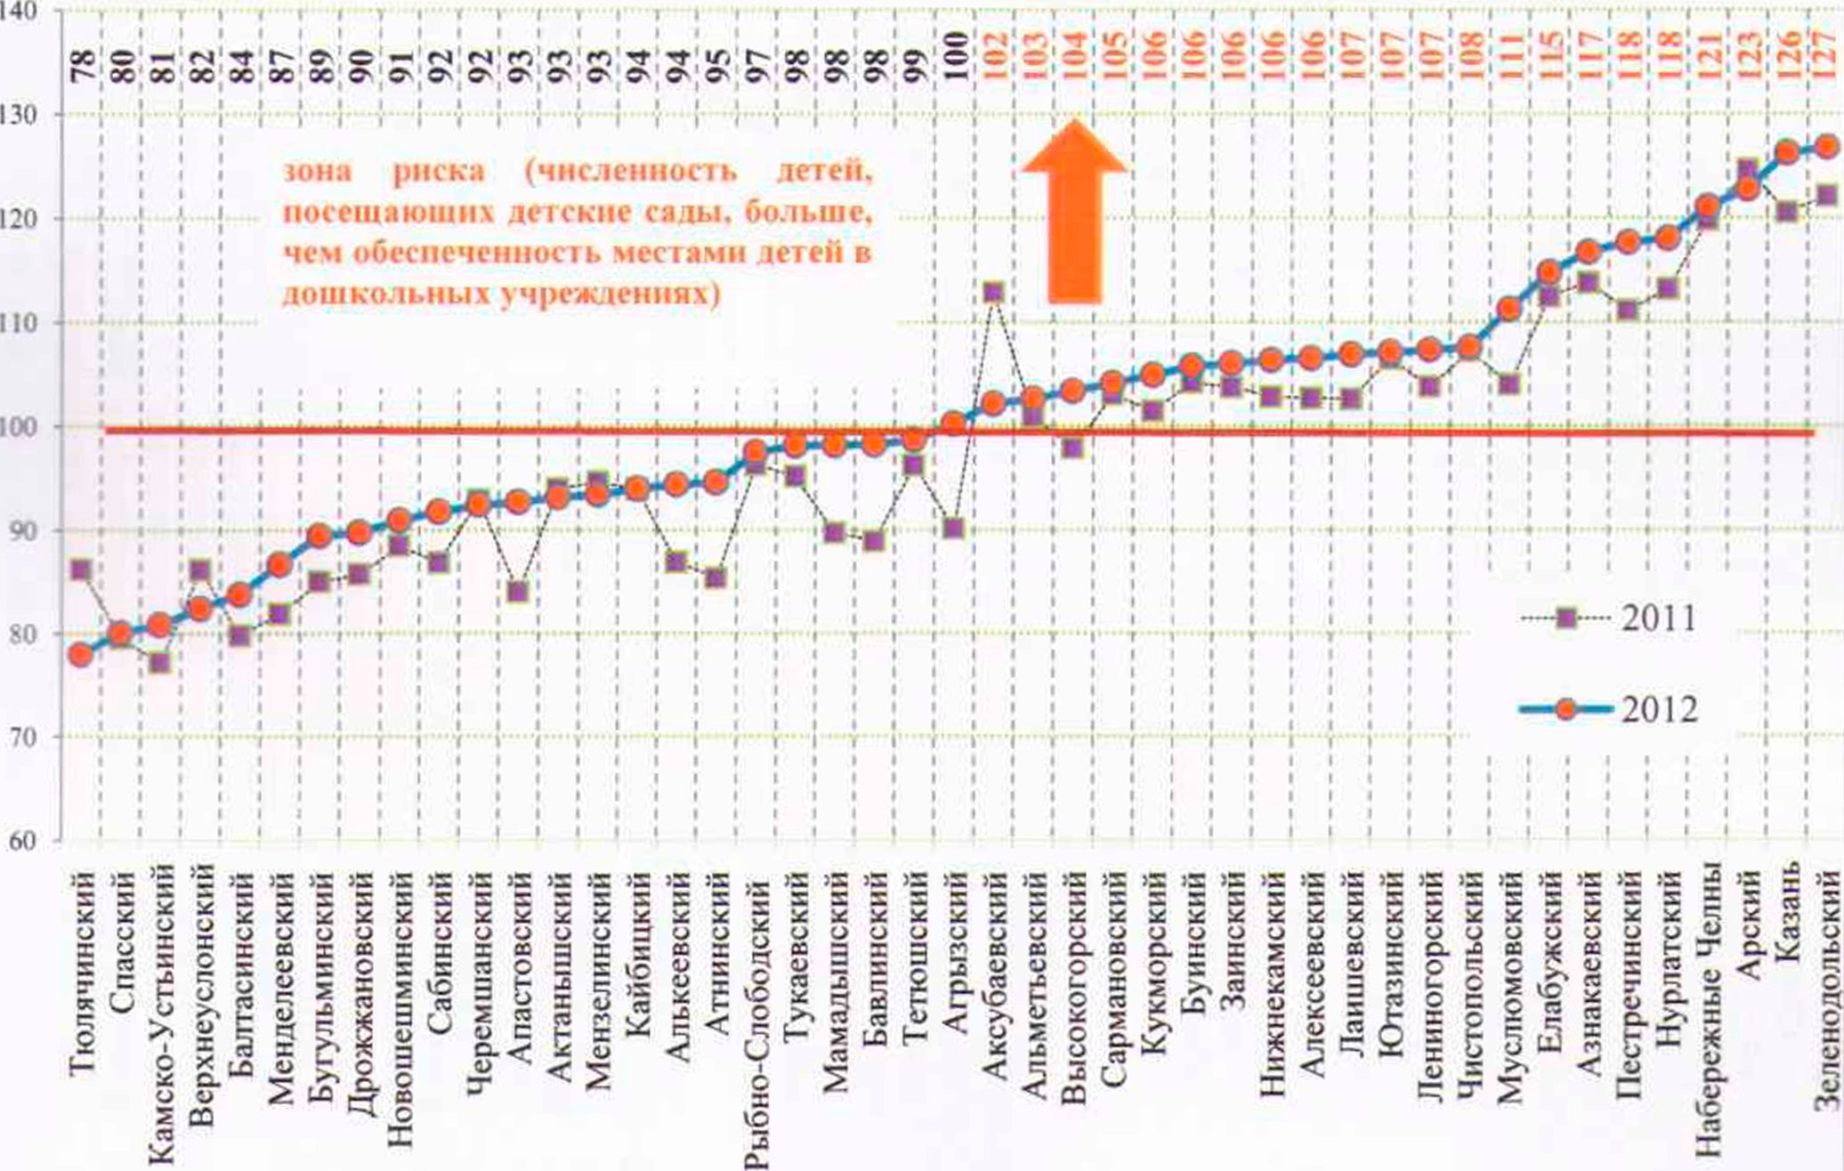
Об итогах антикоррупционного мониторинга за 1 полугодие 2013 г.

Slide 8
Об итогах антикоррупционного мониторинга за 1 полугодие 2013 г.
В муниципальных образованиях с высоким удельным весом дошкольных учреждений, находящихся в аварийном состоянии или требующих капитального ремонта, чаще встречаются низкие оценки удовлетворенности населения качеством дошкольного образования. Высокая доля дошкольных учреждений, находящихся в аварийном состоянии, и низкая удовлетворенность качеством дошкольного образования наблюдаются в Высокогорском, Алькеевском, Чистопольском муниципальных районах, городах Набережные Челны и Казань.

Slide 9
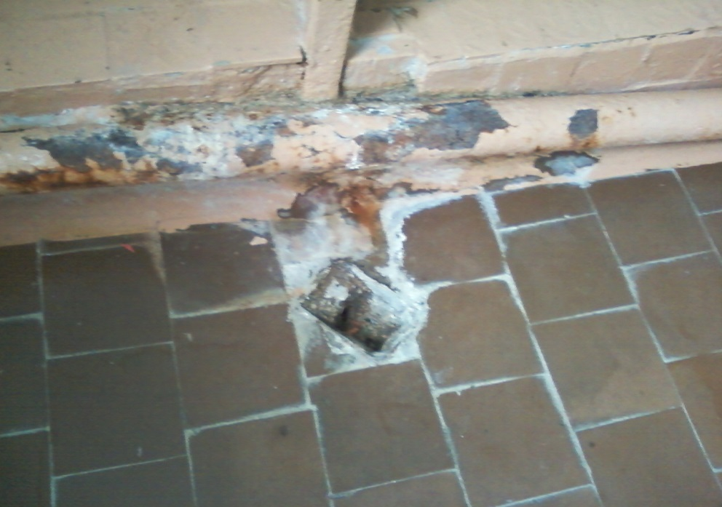
Об итогах антикоррупционного мониторинга за 1 полугодие 2013 г.

Slide 10
Об итогах антикоррупционного мониторинга за 1 полугодие 2013 г.
1.3. ДЕЯТЕЛЬНОСТЬ ПО РАЗМЕЩЕНИЮ ЗАКАЗОВ НА ПОСТАВКУ ТОВАРОВ, ВЫПОЛНЕНИЕ РАБОТ (ОКАЗАНИЕ УСЛУГ) ДЛЯ ГОСУДАРСТВЕННЫХ И МУНИЦИПАЛЬНЫХ НУЖД
Начальник отдела экономики исполнительного комитета Высокогорского муниципального района- Хайрутдинова Ф.Ф.

Slide 11
Об итогах антикоррупционного мониторинга за 1 полугодие 2013 г.
По данным антикоррупционного мониторинга в 1 полугодии 2013 года во всех муниципальных образованиях были проведены государственные закупки.
В 22 муниципальных районах республики все поданные к участию в государственных закупках заявки были допущены (Азнакаевский, Аксубаевский, Актанышский, Алексеевский, Апастовский, Арский, Атнинский, Бавлинский, Балтасинский, Бугульминский, Высокогорский, Кайбицкий, Камско-Устьинский, Кукморский, Лаишевский. Мамадышский, Менделеевский, Мензелинский, Новошешминский, Рыбно-Слободский, Тетюшский, Черемшанский).

Slide 12
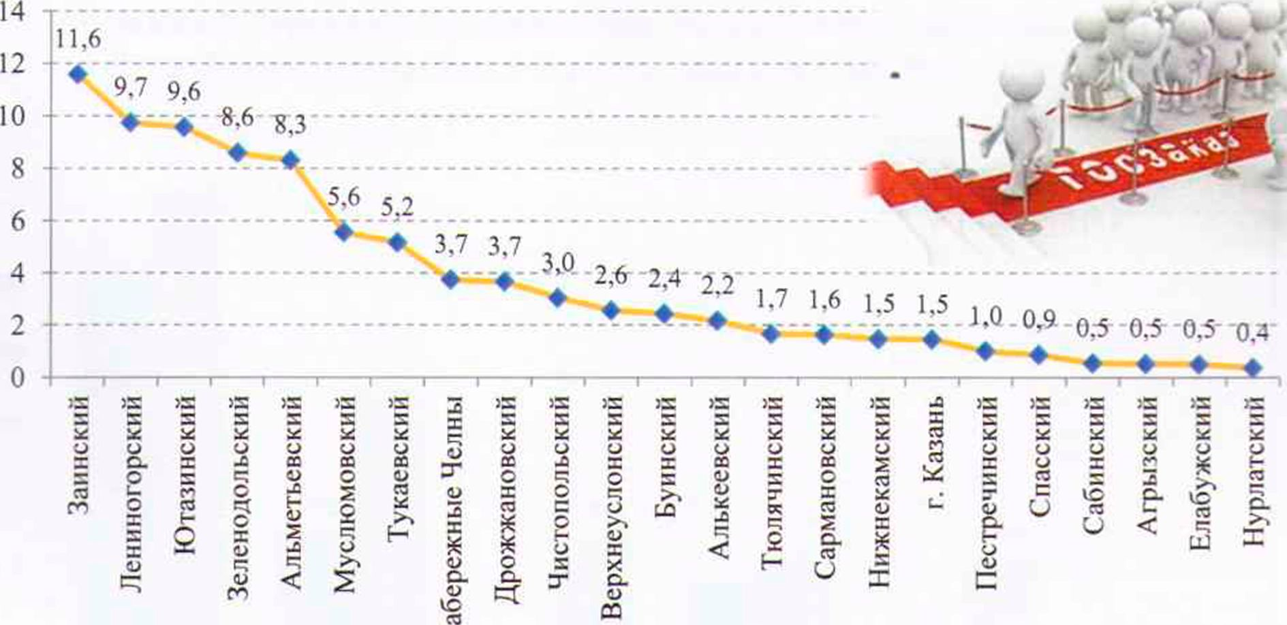
Об итогах антикоррупционного мониторинга за 1 полугодие 2013 г. Доля заявок, не допущенных для участия в торгах и других способах размещения заказов на поставки товаров, выполнение работ, оказание услуг для муниципальных нужд, %
♦ Доля заявок, не допущенных для участия в торгах и других способах размещения заказов на поставки товаров, выполнение работ, оказание услуг для муниципальных нужд, в общем числе поданных заявок.%

Slide 13
Об итогах антикоррупционного мониторинга за 1 полугодие 2013 г.
2. ПРЕСТУПЛЕНИЯ КОРРУПЦИОНОЙ НАПРАВЛЕННОСТИ ПО МУНИЦИПАЛЬНЫМ ОБРАЗОВАНИЯМ РЕСПУБЛИКИ ТАТАРСТАН
Старший группы БЭП и ПК МО МВД России «Высокогорский»- Мингазов Г.Ф.

Slide 14
Об итогах антикоррупционного мониторинга за 1 полугодие 2013 г.
Лидерами в Татарстане по уровню выявляемости должностных преступлений в отчетном периоде являются Дрожжановский, Тукаевский муниципальные районы и ММО «Высокогорский». Значительный рост выявляемости коррупционных преступлений в 1 полугодии 2013 года по сравнению с аналогичным периодом 2012 года (более чем в 5 раз) зафиксирован в Дрожжановском, Тукаевском, Мензелинском, Муслюмовском, Пестречинском. Лаишевском муниципальных районах, ММО «Высокогорский». Аналогичная тенденция наблюдается еще в 11 муниципальных образованиях и ММО «Верхнеуслонский».
«Нулевые значения» первого полугодия 2012 года по выявляемости должностных преступлений в отчетном периоде преодолели Лаишевский. Тетюшский, Балтасинский, Агрызский муниципальные районы.
:
По данным МВД по РТ межмунниципальный отдел (MMO) «Высокогорский» включает Атнинский и Высокогорский муниципальные районы. ММО «Сабинский -Сабинский и Тюлячинский муниципальные районы, ММО «Апастовский» - Апастовскнй и Кайбишшй муниципальные районы. ММО «Черемшанский» - Черемшанский и Новошешминский муниципальные районы. ММО «Верхнеуслонский» - Верхнеуслонский и Камско-Устьинскнй муниципальные районы.

Slide 15
Об итогах антикоррупционного мониторинга за 1 полугодие 2013 г. Динамика выявленных должностных преступлений в разрезе муниципальных образований в 1 полугодии 2013 года

Slide 16
Об итогах антикоррупционного мониторинга за 1 полугодие 2013 г.
3. ОБРАЩЕНИЯ ГРАЖДАН И ОРГАНИЗАЦИЙ, СОДЕРЖАЩИХ ИНФОРМАЦИЮ О ФАКТАХ КОРРУПЦИИ
3.1. Обращения о фактах коррупции в Аппарат Президента РТ и Аппарат Кабинета Министров РТ

Slide 17
Об итогах антикоррупционного мониторинга за 1 полугодие 2013 г.
В перечне муниципальных образований в 1 полугодии 2013 года относительно 2012 года появились 10 районов - «новичков», где отмечены случаи обращений на республиканский уровень о фактах коррупции: Арский, Спасский, Аксубаевский. Актанышский, Бавлинский, Высокогорский, Елабужский, Кукморский. Муслюмовский, Нурлатский.
И наоборот, при наличии случаев обращений о фактах коррупции на республиканский уровень в 2012 году, повторные жалобы отсутствуют в 1 полугодии 2013 года в 9 муниципальных районах: Альметьевский, Верхнеуслонский, Менделеевский, Сармановский, Апастовский, Камско- Устьинский, Тетюшский, Алексеевский. Балтасинский.
В Аппарат Президента РТ и Аппарат Кабинета Министров РТ за последние два с половиной года не поступало обращений на должностных лиц следующих муниципальных образований: Атнинский, Кайбицкий, Сабинский, Черемшанский.

Slide 18
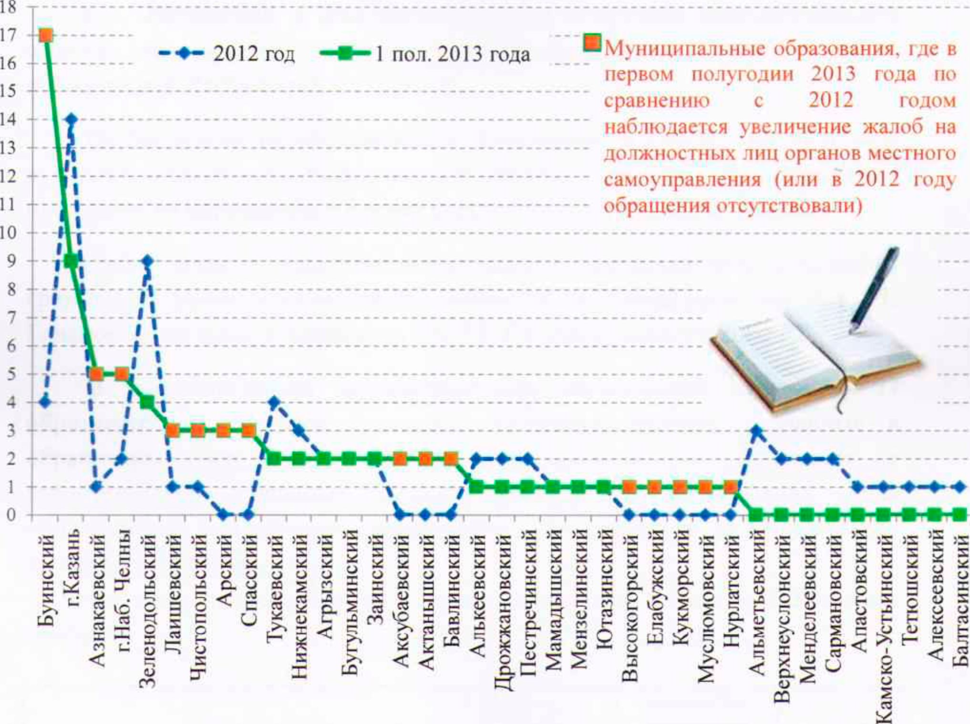
Об итогах антикоррупционного мониторинга за 1 полугодие 2013 г. Число обращений граждан в Аппарат Президента РТ и Аппарат Кабинета Министров РТ с жалобами на должностных лиц органов местного самоуправления в 2012 году и 1 полугодии 2013 года, единиц

Slide 19
Об итогах антикоррупционного мониторинга за 1 полугодие 2013 г.
4.ПРОФИЛАКТИКА КОРРУПЦИОННЫХ И ИНЫХ ПРАВОНАРУШЕНИЙ В СИСТЕМЕ ГОСУДАРСТВЕННОЙ И МУНИЦИПАЛЬНОЙ СЛУЖБЫ
Деятельность комиссий по соблюдению требований к служебному поведению государственных гражданских служащих и урегулированию конфликта интересов

Slide 20
Об итогах антикоррупционного мониторинга за 1 полугодие 2013 г. Деятельность комиссий по соблюдению требований к служебному поведению государственных гражданских служащих и урегулированию конфликта интересов
Муниципальные образования РТ, сотрудники которых в 1 пол. 2013г. были привлечены к уголовной ответственности | Профилактическая работа в 1 полугодии 2013г.
 | Количест­во заседаний комиссий | Наличие проверок достовер­ности и полноты сведений о доходах | Наличие служебных проверок кадровых служб | Количество профилактических бесед с государстве иными "служащими Бол. – большое, Сред. – среднее, Мал. - малое
Верхнеуслонский (3 чел.) | 2 | - | - | Мал.
Буинский (2 чел.) | 2 | + | - | Мал.
Высокогорский (2 чел.) | 3 | - | - | Бол.
Зеленодольский (2 чел.) | 13 | - | + | Сред.
Пестречинский (2 чел.) | 6 | - | - | Мал.
Тукаевский (2 чел.) | 5 | + | + | Мал.

Slide 21
Об итогах антикоррупционного мониторинга за 1 полугодие 2013 г. Деятельность комиссий по соблюдению требований к служебному поведению государственных гражданских служащих и урегулированию конфликта интересов
 | Количество выявленных нарушений закона «О муниципальной службе» (по данным Прокуратуры РТ) | Количество заседаний комиссий по соблюдению требований к служебному поведению муниципальных служащих и урегулированию конфликта интересов | Количество проверок достоверности и полноты сведений о доходах | Количество профилактичес ких бесед с муниципаль­ными служащими о соблюдении ими законода­тельства
Мамадышский | 37 | 5 | 4 | 94
Арский | 34 | 2 | 89 | 29
Бавлинский | 29 | 4 | 84 | 3
Бугульминский | 28 | 3 | 90 | 14
Лаишевский | 28 | 7 | 0 | 5
Актанышский | 26 | 3 | 77 | 78
Аксубаевский | 25 | 3 | 0 | 8
Алькеевский | 24 | 4 | 76 | 4
Атнинский | 23 | 2 | 18 | 1
Тукаевский | 23 | 5 | 3 | 1
Камско-Устьинский | 21 | 5 | 57 | 60
Дрожжановский | 19 | 2 | 47 | 45
Муслюмовский | 19 | 1 | 0 | 6
Верхнеуслонский | 16 | 2 | 0 | 5
Высокогорский | 15 | 3 | 0 | 96
Новошешминский | 15 | 3 | 26 | 54
Алексеевский | 14 | 3 | 75 | 4
Азнакаевский | 13 | 6 | 0 | 119

Slide 22
Об итогах антикоррупционного мониторинга за 1 полугодие 2013 г. Деятельность комиссий по соблюдению требований к служебному поведению государственных гражданских служащих и урегулированию конфликта интересов
 | Количество выявленных нарушений закона «О муниципальной службе» (по данным Прокуратуры РТ) | Количество заседаний комиссий по соблюдению требований к служебному поведению муниципальных служащих и урегулированию конфликта интересов | Количество проверок достоверности и полноты сведений о доходах | Количество профилактических бесед с муниципаль­ными служащими о соблюдении ими законода­тельства
Нижнекамский | 13 | 8 | 55 | 18
Нурлатский | 13 | 3 | 160 | 6
Ютазинский | 11 | 8 | 0 | 13
Рыбно- Слободский | 10 | 2 | 8 | 53
Елабужский | 8 | 2 | 137 | 21
Апастовский | 6 | 3 | 7 | 47
г. Набережные Челны | 5 | 5 | 174 | 34
г. Казань | 4 | 16 | 234 | 505
Зеленодольский | 4 | 13 | 0 | 19
Тетюшский | 4 | 3 | 0 | 3
Агрызский | 2 | 6 | 143 | 90
Пестречинский | 1 | 6 | 0 | 4
Кайбицкий | 0 | 1 | 60 | 10
Менделеевский | 0 | 4 | 72 | 5
Спасский | 0 | 3 | 30 | 10
Тюлячинский | 0 | 2 | 62 | 76
Чистопольский | 0 | 2 | 112 | 46

Slide 23
Об итогах антикоррупционного мониторинга за 1 полугодие 2013 г.
Активность работы служб муниципальных образований, контролирующих выполнение муниципальными служащими соответствующего законодательства, неодинакова.
В отчетном периоде профилактические беседы с муниципальными служащими о соблюдении ими законодательства были проведены кадровыми службами по профилактике коррупционных и иных правонарушений во всех муниципальных образованиях, за исключением Сабинского муниципального района.
В 16 районах республики число проведенных профилактических бесед в 1 полугодии превысило значение данного показателя за 2012 год (в Сармановском, Кукморском, Мензелинском. Черемшанском, Балтасинском, Арском, Лаишевском, Актанышском, Тукаевском, Муслюмовском, Верхнеуслонском, Высокогорском, Ютазинском, Апастовском, Чистопольском муниципальных образованиях и г.Казань).

Slide 24
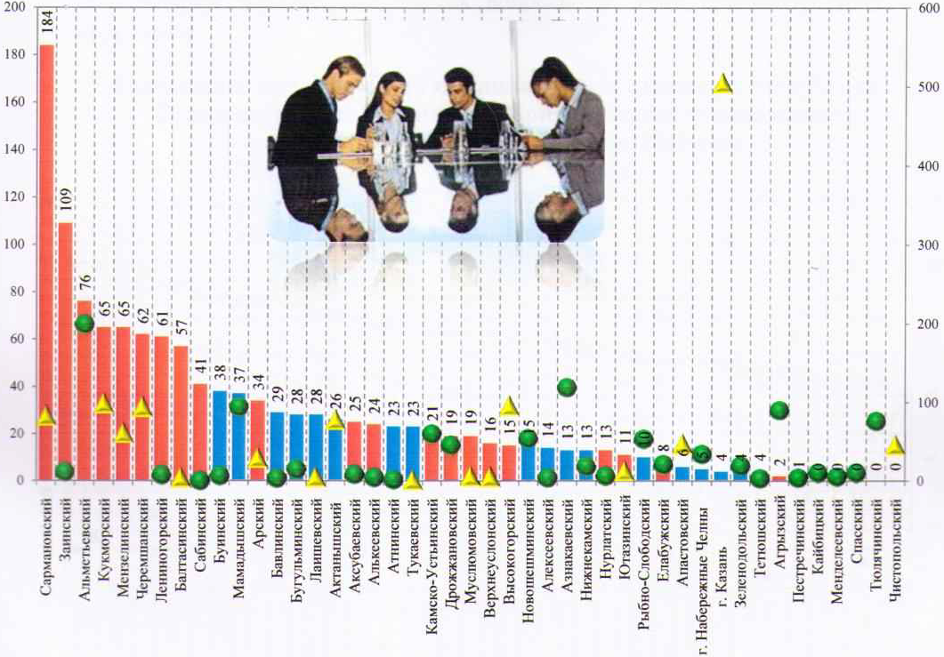
Об итогах антикоррупционного мониторинга за 1 полугодие 2013 г.
V Я s = =! .= X С

Slide 25
Об итогах антикоррупционного мониторинга за 1 полугодие 2013 г.
8. АНТИКОРРУПЦИОННАЯ ПРОПАГАНДА
Наибольшую активность в отчетном периоде проявили органы местного самоуправления Зеленодольского муниципального образования (более 14 публикаций в месяц) и г.Казань (ежемесячно более 12 статей). Замыкает тройку лидеров - Альметьевский муниципальный район (ежемесячно более 9 статей). В среднем от 4 до 6 статей на тему коррупции ежемесячно опубликовано в Азнакаевском и Заинском муниципальных районах.
Менее 10 статей за полугодие инициировали органы местного самоуправления 26 муниципальных образований: Агрызского, Аксубаевского, Актанышского, Алексеевского, Арского, Бавлинского, Высокогорского, Елабужского, Камско-Устьинского, Кайбицкого, Кукморского, Лаишевского, Мамадышского, Менделеевского, Муслюмовского, Новошешминского, Рыбно-Слободского Сабинского, Сармановского, Спасского, Тетюшского, Тукаевского, Тюлячинского, Черемшанского, Ютазинского районов и г. Набережные Челны.

Slide 26
Об итогах антикоррупционного мониторинга за 1 полугодие 2013 г.
Мероприятия, проводимые в муниципальных образованиях в целях формирования антикоррупционного мировоззрения у школьников и студентов в 1 полугодии 2013 года.
В 1 полугодии 2013 года во всех муниципальных образованиях республики были проведены мероприятия со школьниками и студентами в целях формирования антикоррупционного мировоззрения.
По числу проведенных мероприятий города и районных республики распределены на 3 группы.
Ежемесячно более 10 мероприятий проводится в Аксубаевском, Альметьевском, Высокогорском, Мамадышском, Пестречинском, Чистопольском муниципальных районах и в г.Казань.
В 1 полугодии 2013 года превышено количество мероприятий 2012 года в Буинском, Высокогорском, Лаишевском, Мамадышском. Мензелинском, Тетюшском. Черемшанском муниципальных районах и г. Казань.

Slide 27
Активность антикоррупционной работы органов местного самоуправления Республики Татарстан в 1 полугодии 2013 года
Выше средней | Средняя | Ниже средней
г. Казань | Апастовский | Спасский
Камско-Устьинский | Верхнеуслонский | Черемшанский
Ютазинский | Альметьевский | Бугульминский
Сармановский | Зеленодольский | Пестречинский
Мензелинский | Кукморский | Азнакаевский
Тюлячинский | Заинский | Буинский
Агрызский | Кайбицкий | Нурлатский
Мамадышский | Чистопольский | Актанышский
Аксубаевский | Дрожжановский | Нижнекамский
Новошешминский | Муслюмовский | Арский
г. Набережные Челны | Высокогорский | Алексеевский
Бавлинский | Алькеевский | Тетюшский
Елабужский | Лениногорский | Рыбно-Слободский
Тукаевский | Менделеевский | Сабинский
Балтасинский | Лаишевский | Атнинский

Slide 28
Все наши достижения в экономике невозможны без решительной борьбы с коррупцией. Убежден, от непримиримой и принципиальной позиции каждого гражданина зависят дальнейшие успехи нашей республики. Основной упор в этой работе делается на искоренении причин, порождающих коррупцию.
(Из обращения Президента РТ Р.Н.Минниханова к татарстанцам в связи с Международным днем борьбы с коррупцией. Казань, 8 декабря, «Татар-информ»)

